Slide 1
BÁO CÁO NGHIÊN CỨU NHÓM 3
Ước lượng Story Point trong Agile & Đánh giá Rủi ro Data Leakage từ Jira Change Log
Nghiên cứu TAWOS Dataset, Tái lập GPT2SP và Thiết lập Pipeline Ước lượng An toàn Thời gian
Thực hiện: Nhóm 3 (Đức Hiệu & Đức Huy) | Đề tài NCKH 2026

Slide 2
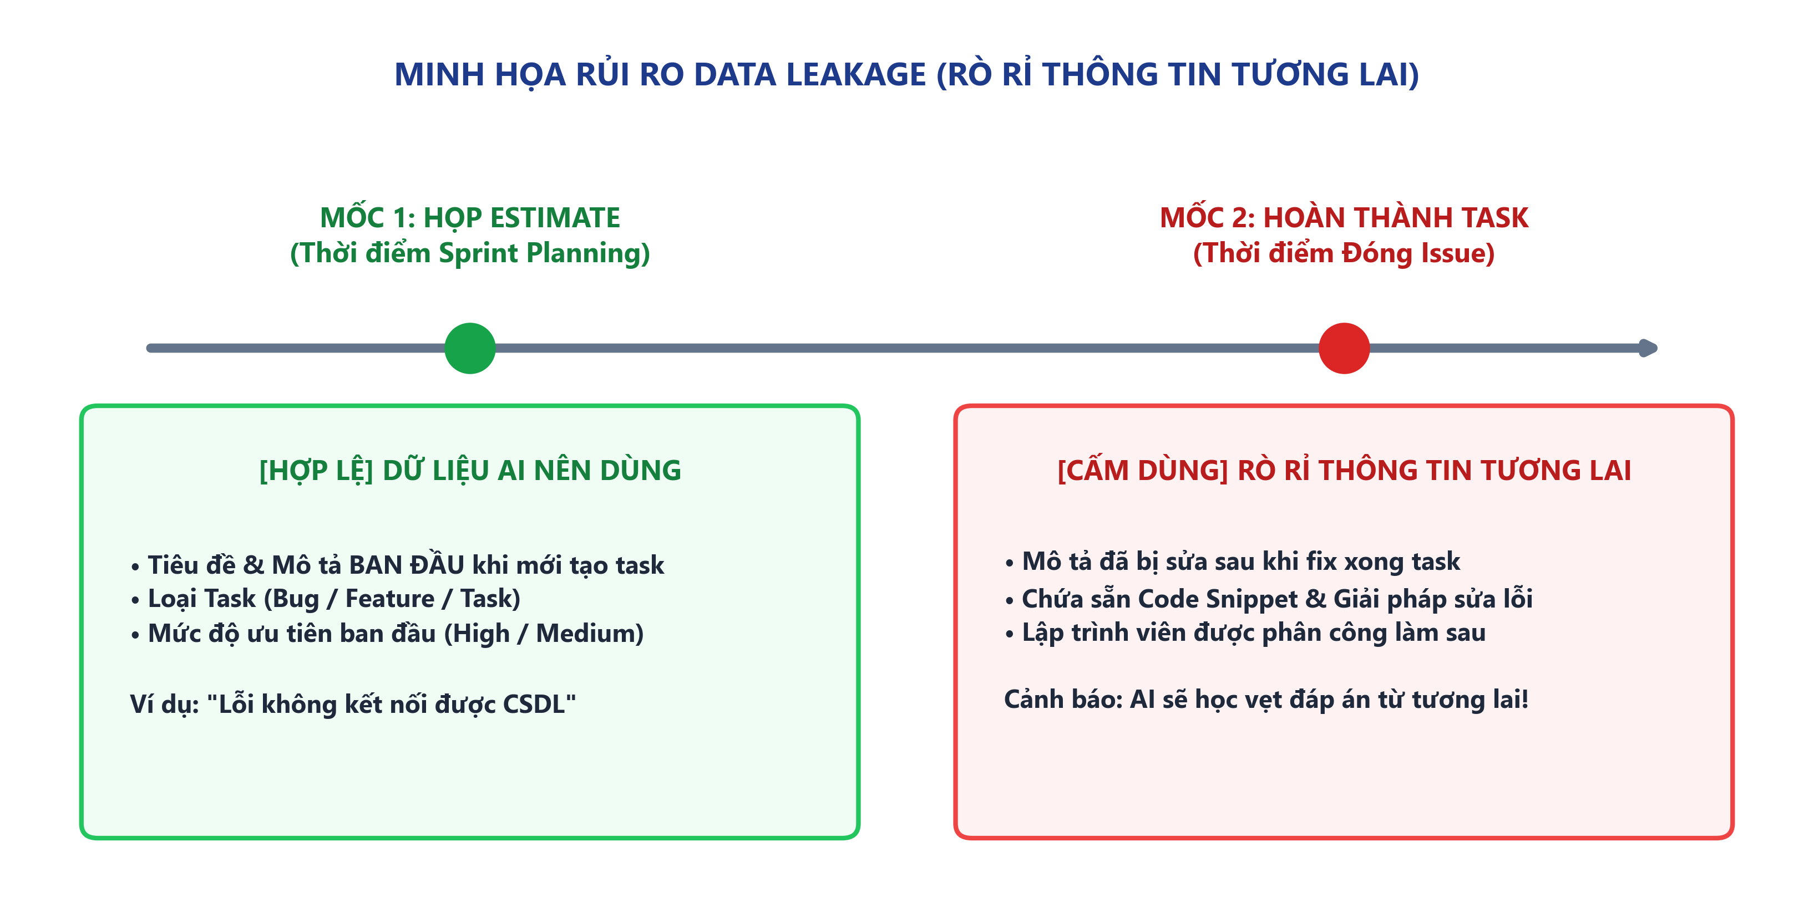
Chương I. Đặt Vấn Đề & Định Nghĩa Nhiệm Vụ (Task Definition v1)
Phân định rõ ràng thời điểm ước lượng (Estimation-time) để ngăn chặn Data Leakage
📌 Định Nghĩa Nhiệm Vụ
Task Goal: Dự báo Story Point ban đầu (Initial SP) tại mốc SP_Estimation_Date cho một Jira Issue.
Target User: Hỗ trợ Product Owner (PO) và Scrum Team trong Sprint Planning.
Input Rule HỢP LỆ: Chỉ dùng thông tin thực sự có tại thời điểm ước lượng (Initial Summary, Description, Priority).
Input Rule CẤM DÙNG: Trạng thái Closed, Resolution Date, Code Snippet và Text bổ sung sau khi làm xong task.

Slide 3
Chương II. Tổng Quan Tài Liệu (Literature Review)
Ma trận tổng hợp 7 bài báo khoa học nền tảng & các bài nghiên cứu gần nhất
Citation | Year | Dataset & GT | Method | Split & Metric | Bài học / Rủi ro Leakage
Tawosi et al. (IEEE TSE) | 2022 | TAWOS (44 repos, 31.9k issues, SP) | Benchmark Deep-SE, TF-IDF+SVM | Within & Cross-project, MAE/MdAE | Bài báo nền tảng công bố TAWOS & chỉ ra thách thức cross-project.
Fu & Tantithamthavorn (GPT2SP) | 2023 | TAWOS (Spring XD 3.526 issues, SP) | GPT2SP (GPT-2 + MLP regression) | 60/20/20 Chronological, MAE=0.96 | Paper tái lập chính của nhóm; dùng Title đơn giản để ước lượng.
Pasuksmit et al. (SLR) | 2024 | Tổng quan Agile Effort Estimation | Systematic Literature Review | N/A | Tóm tắt rủi ro dữ liệu thực tế và tính chủ quan của Story Point.
Kapoor & Narayanan (Patterns) | 2023 | Nghiên cứu về ML Leakage Crisis | Leakage Taxonomy & Audit Protocol | N/A | Cung cấp khung lý thuyết cảnh báo Data Leakage & Reproducibility Crisis.
Yalçıner et al. (App. Sci.) | 2024 | Jira Open-Source (Spring XD, Mesos...) | CatBoost, LightGBM, XGBoost | Random Cross-Validation, MAE | Vẫn dùng Random Split, tiềm ẩn rò rỉ dữ liệu chuỗi thời gian.
Wijaya et al. (ICoCICs) | 2025 | Merged Jira CSVs (3.544 rows) | Sentence-Transformers + Ensemble | Chronological Split, MAE | Kế thừa kỹ thuật embedding hiện đại kết hợp mô hình Ensemble.
Choetkiertikul et al. (TSE) | 2019 | 16 Agile Projects (23k issues) | Deep-SE (LSTM + GRU) | Within & Cross-project, MAE | Tiên phong ứng dụng Mạng học sâu (Deep Learning) cho Story Point.

Slide 4
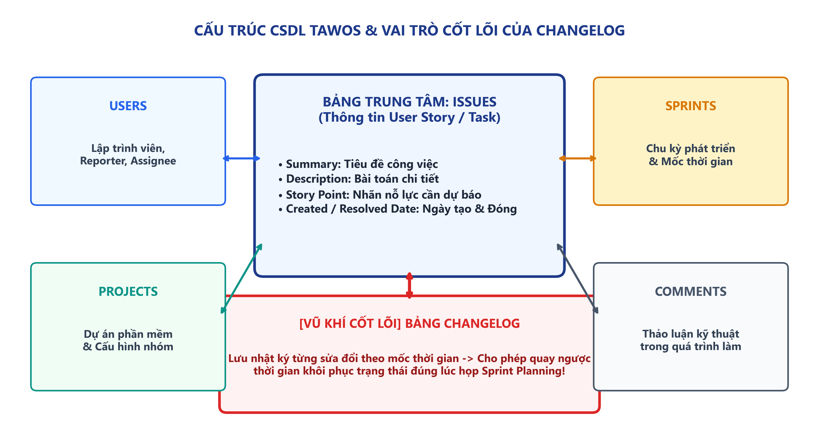
Chương III. Dataset Card v1: TAWOS Dataset & CSDL Quan Hệ
Hồ sơ kỹ thuật về bộ dữ liệu TAWOS và sơ đồ kiến trúc các bảng CSDL
📋 Tổng Quan TAWOS Dataset
Nguồn & Tác giả: SOLAR Group, UCL (Tawosi et al., IEEE TSE 2022).
Raw TAWOS: 44 dự án mã nguồn mở, >500.000+ issues.
Tawosi Benchmark: 26 dự án tiêu chuẩn, 31.960 issues đã lọc.
Local EDA Set: 39 dự án trong file SQLite hiện tại.
Đặc điểm CSDL: CSDL quan hệ 6 bảng. Bảng CHANGELOG cho phép khôi phục lịch sử thuộc tính tại estimation time.

Slide 5
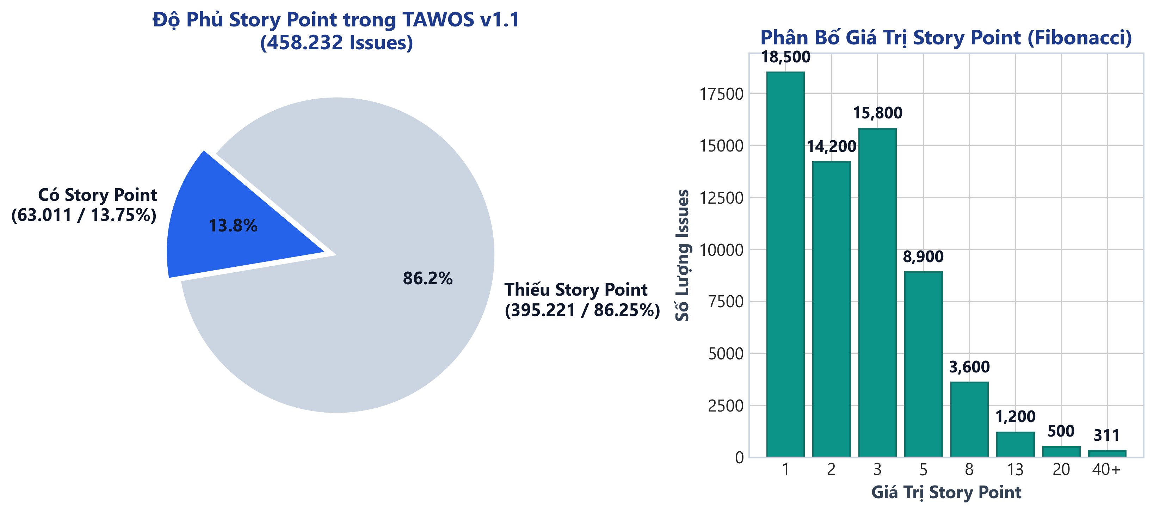
Chương IV. Phân Tích Khám Phá Dữ Liệu (EDA Cơ Bản)
Thống kê chỉ số cốt lõi và biểu đồ phân bố Story Point trên TAWOS v1.1
39
Số Dự Án (Projects)
458.232
Tổng Số Issues
63.011
Issues Có Story Point (13,75%)
447.356
Issues Có Changelog

Slide 6
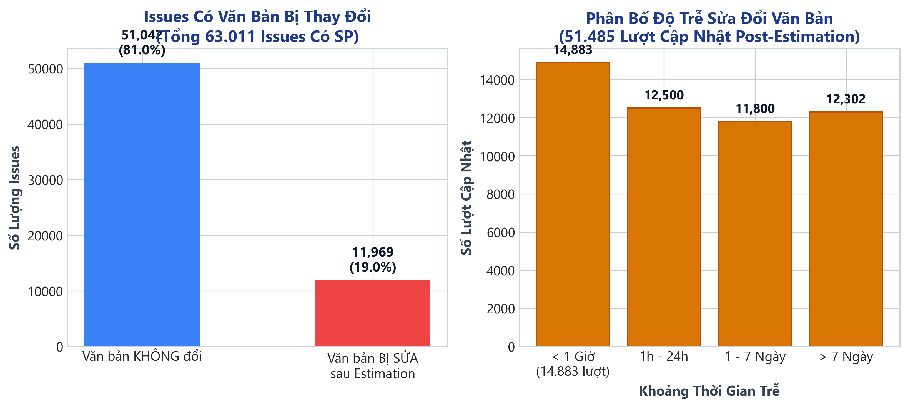
Chương IV. EDA Chuyên Sâu Nhóm 3: Rủi Ro Leakage Văn Bản
Bằng chứng thực nghiệm về biến động văn bản và độ trễ sửa đổi sau mốc Estimation
🔍 Insights & Case Studies
11.969 Issues (~19%): Có văn bản Title/Description bị thay đổi sau mốc gán Story Point.
51.485 Lượt Cập Nhật: Tổng số lần sửa văn bản post-estimation.
Trung vị Độ Trễ 55,3h: 25% sửa trong 0,38h và 75% sửa trong 34,88 ngày.
Case XD-3765: Title ban đầu được rút gọn và thêm từ khóa giải pháp sau khi xong task.
Case XD-3754 & 3750: Liên tục cập nhật Title và Fix Versions trong vòng đời Sprint.
⚠️ Kết Luận EDA: Không thể coi Final Title/Description là thông tin sẵn có tại planning time!

Slide 7
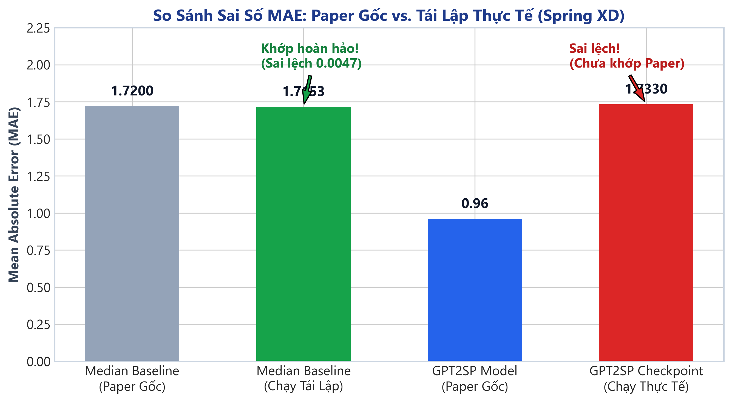
Chương V. Kết Quả Tái Lập (Reproduction Candidate: GPT2SP)
Tái lập thực nghiệm paper Fu et al. (IEEE TSE 2023) trên bộ dữ liệu Spring XD
⚙️ Thiết Lập & Đánh Giá
Dataset & Split: Spring XD (3.526 issues). Split: 60/20/20 Chronological (2.115 Train, 705 Val, 706 Test).
Baseline Median: MAE = 1.7153 -> KHỚP hoàn hảo với paper gốc (1.72) sau khi làm tròn.
GPT2SP Checkpoint: MAE = 1.7330 -> CHƯA KHỚP với paper (0.96) và kém cả Median baseline.
Nguyên Nhân Sai Lệch: Xung đột phiên bản PyTorch/Transformers cũ và sự khác biệt giữa paper (Title+Description) với notebook công khai (chỉ dùng Title).
Tính Tái Lập Khách Quan: Nhóm giữ nguyên sai lệch như một báo cáo reproducible khoa học trung thực.

Slide 8
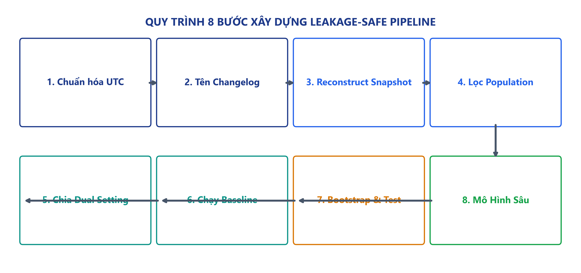
Chương VI & VII. Quy Trình Thực Nghiệm & Kết Luận
Sơ đồ kiến trúc Leakage-Safe Pipeline 8 bước và định hướng đóng góp nghiên cứu
🎯 Đóng Góp Đã Hoàn Thành
• Hoàn thiện trọn vẹn Task Definition v1, Dataset Card v1 và Literature Matrix (7 bài).
• Thực hiện EDA chi tiết chứng minh rủi ro Data Leakage thực tế trên 458.232 issues TAWOS.
• Tái lập thành công Median baseline & đánh giá checkpoint GPT2SP.
🚀 Định Hướng Tiếp Theo
1. Hoàn thiện Leakage-Safe Pipeline để tái lập snapshot tại SP_Estimation_Date.
2. So sánh đối chứng trên 2 setting: Final Snapshot vs Planning-time Snapshot.
3. Đánh giá MAE/MdAE theo từng dự án riêng biệt kèm kiểm định paired bootstrap.

